Slide 1
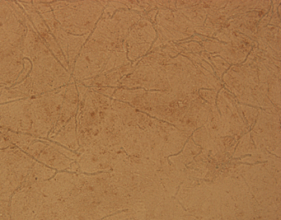
Squames parasitées
Hospices civils de Lyon©
Squames parasitées

